Slide 1
Слагаемые обучения математике в старшей школе. Итоговые формы интеллектуальной работы

Slide 2





Вебинары май – июнь 2021
Слагаемые обучения математике в старшей школе
Преемственность и теоретическая база
Систематизация и обобщение учебного материала
Итоговые формы интеллектуальной работы.

Slide 3
Учебные пособия, издательство ИЛЕКСА
Книжечка для развития математических способностей, алгебра-7
Книжечка для развития математических способностей, алгебра-8
Книжечка для развития математических способностей, алгебра-9
Формирование вычислительных навыков, 7-9 кл.
Формирование вычислительных навыков, 10-11 кл.
Преподавание математики. Методологический подход
Теоретические конспекты по математике, 10-11 классы. Книга для учителя. Часть 1 и часть 2.
Теоретические конспекты по математике, 10-11 классы. Книга для ученика.
Итоговый контроль по математике 10-11 классы.
Организация работы и практические материалы

Slide 4
Основная задача математики
Научить ученика решать задачи
на основе логического мышления
Фундамент: вычисления и преобразования
Теория в рамках темы: понятия и определения, теоретические положения, общий (канонический) вид; базовые задачи и их решения.
Способы и подходы к решению: выстраивание алгоритмов и исполнение.

Slide 5
«Дорожная карта» решения задачи
Формулировка
задачи
Идентификация: тема, раздел, тип, вид.
Теория: определение, теоремы, формулы, базовая задача (канонический вид и решение)
Ученик знает
и понимает
Идентификация объекта по виду
в рамках типа и способам решения
Составление плана (алгоритма)
и его реализация
Результат, ответ.

Slide 6
Исполнение алгоритма решения задачи
Решить уравнение
1. Идентифицировать тип.
2. Найти идею решения.
3. Проверить на применение сквозного метода,
4. Выстроить алгоритм, дойти в решении до базовой задачи.
5. Решить базовую задачу,
записать ответ.
Иррациональное уравнение
Произведение равно нулю
Базовое иррациональное уравнение

Slide 7
Этапы и материалы для оценки результатов интеллектуальной работы
Фундамент: вычисления и преобразования
Базовые задачи с решениями
Тренинги: решение уравнений и неравенств всех типов и видов, работа с функциями, применение сквозных методов решения.
Сборник упражнений

Slide 8
Сборник упражнений
Контрольный устный счёт
Базовые тематические задания
Сквозные вопросы теории
Тренинги: тематические и сквозные

Slide 9
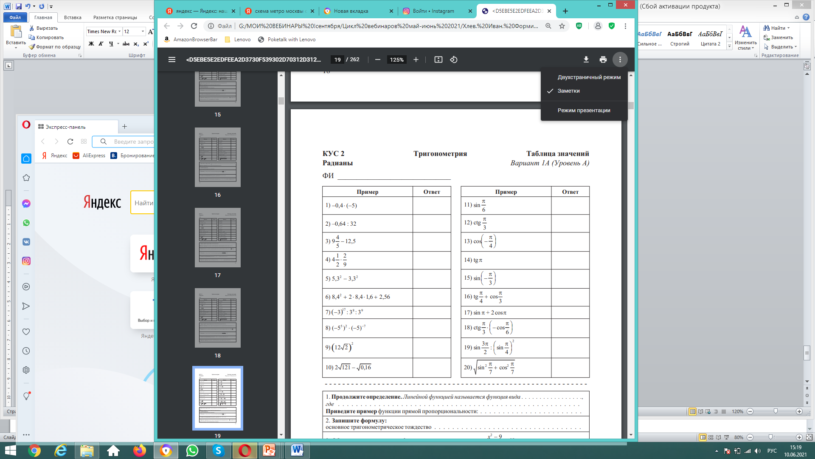
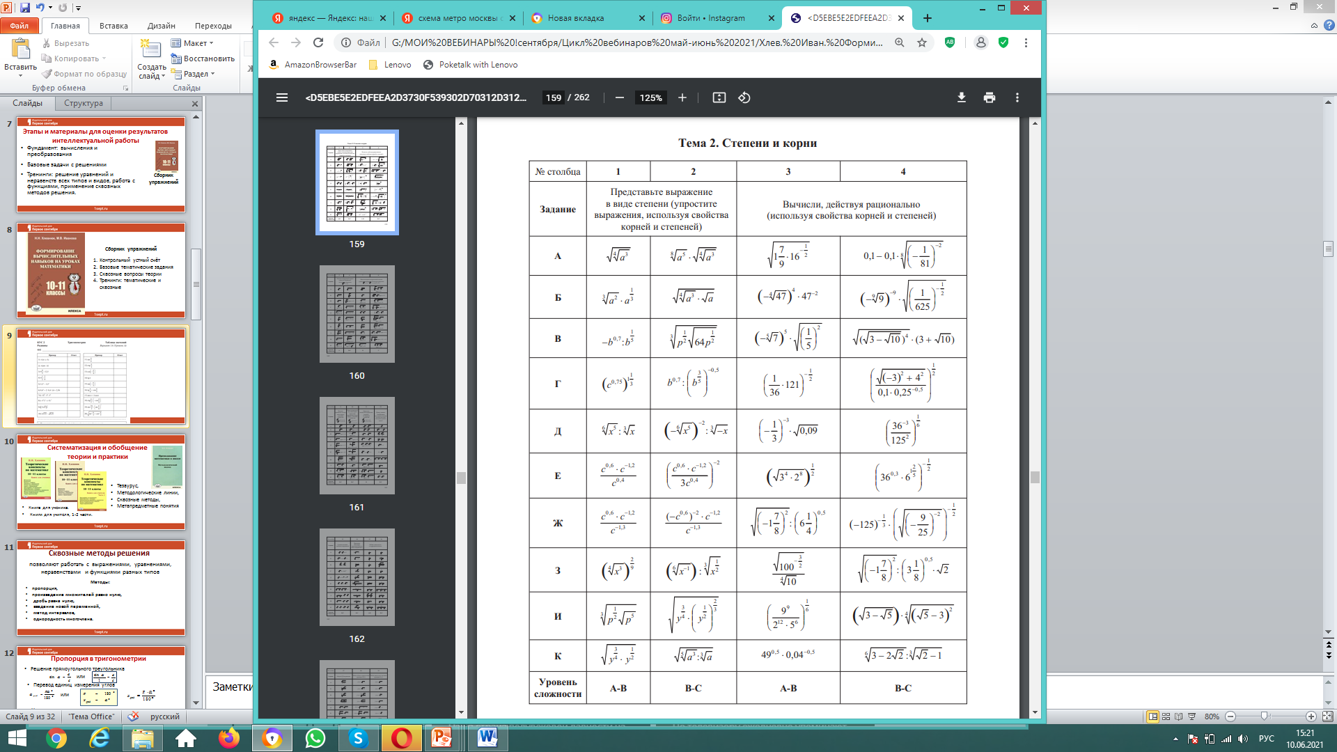

Slide 10
Систематизация и обобщение теории и практики
Тезаурус,
Методологические линии,
Сквозные методы,
Метапредметные понятия
Книга для ученика.
Книги для учителя, 1-2 части.

Slide 11
Сквозные методы решения
позволяют работать с выражениями, уравнениями, неравенствами и функциями разных типов
Методы:
пропорция,
произведение множителей равно нулю,
дробь равна нулю,
введение новой переменной,
метод интервалов,
однородность многочлена.

Slide 12
Пропорция в тригонометрии
Решение прямоугольного треугольника
или
Перевод единиц измерения углов
или
Нахождение длины дуги и площадь сектора
или

Slide 13
Произведение равно нулю

Slide 14
Дробь равна нулю

Slide 15
Метод введения новой переменной
1. Упростить выражение:
2. Решить неравенство:

Slide 16
Метод интервалов

Slide 17
Однородность многочлена
7 класс: степень многочлена
9 класс: однородный многочлен относительно двух переменных
10-11 классы: однородный многочлен относительно f(x) и g(x)

Slide 18
Где используют свойства функции?
Решение уравнений
Решение неравенств
Сравнение величин
Задачи с параметрами

Slide 19
Свойства функции в решении уравнений
Всегда ли уравнение имеет решение?
Сколько корней имеет уравнение?
y=a₁
Y
Зависит от:
множества значений,
промежутков монотонности,
значений экстремумов функции.
y=f(x)
y=a₂
X

Slide 20
Свойства функции в решении уравнений
Примеры:
Всегда ли уравнение
имеет решение?
- Каково множество ?
ДА, т.к.
НЕТ , т.к.
ДА, т.к.
НЕТ, т.к.
НЕТ, т.к.

Slide 21
Свойства функции в решении уравнений
Примеры:
От чего зависит число корней уравнения ?
Монотонность ;
множество
значения экстремумов.
1 корень, т.к.
монотонная,
2 корня, т.к.
не монотонная;
Множество корней,
Т.к. не монотонная,

Slide 22
Свойства функции в решении неравенств
Всегда ли неравенство имеет решение?
Зависит от множества значений функции .
y=a₁
Y
y=f(x)
y=a₂
X

Slide 23
Свойства функции в решении неравенств
Примеры:
ДА, т.к.
Всегда ли неравенство
имеет решение?
- Каково множество
НЕТ, т.к.
ДА, т.к.
НЕТ, т.к.
ДА, т.к.

Slide 24
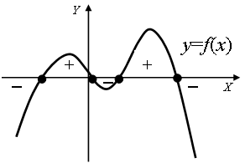
Свойства функции в решении неравенств
Какое свойство функции лежит в основе метода интервалов для решения неравенств ?
_______________________________________________________________
Промежутки знакопостоянства функции.

Slide 25
Свойства функции в сравнении величин
Какое свойство функции позволяет сравнивать корни, степени, логарифмы, значения тригонометрических функций? _____________________
Монотонность функции .
, если для
любых следует

Slide 26
Свойства функции в сравнении величин
Примеры:
Как сравнивают корни, степени, логарифмы, значения тригонометрических функций?
- монотонность функции
, т.к. ↗
, т.к. ↘
, т.к. ↗
, т.к. ↘
, т.к. ↘

Slide 27
Как помочь усвоению теории функций?
Регулярно использовать материалы ТК, проводить мониторинг, своевременно повторять и ликвидировать пробелы в вопросах:
определение и свойства функции;
классификация функций по типам; их графики, свойства;
преобразование графика в системе координат;
графическое решение уравнений и неравенств;
исследование функции с применением производной и построение графика;
связь свойств функции с решением уравнений, неравенств, сравнением чисел и выражений.

Slide 28
Задания на тему «Функции и уравнения»
Базовые функции. Свойства: D(y), Е(у), монотонность.
а) Имеют ли уравнения корни? Почему?
Уравнения. Сколько корней? Почему?
Теория
Практика

Slide 29
Задания на тему «Функции и параметры»
Базовые функции. Свойства и графики.
Задачи: При каких значениях параметра уравнение
Имеет решение? 1 корень? 2 корня?
Теория
Практика

Slide 30
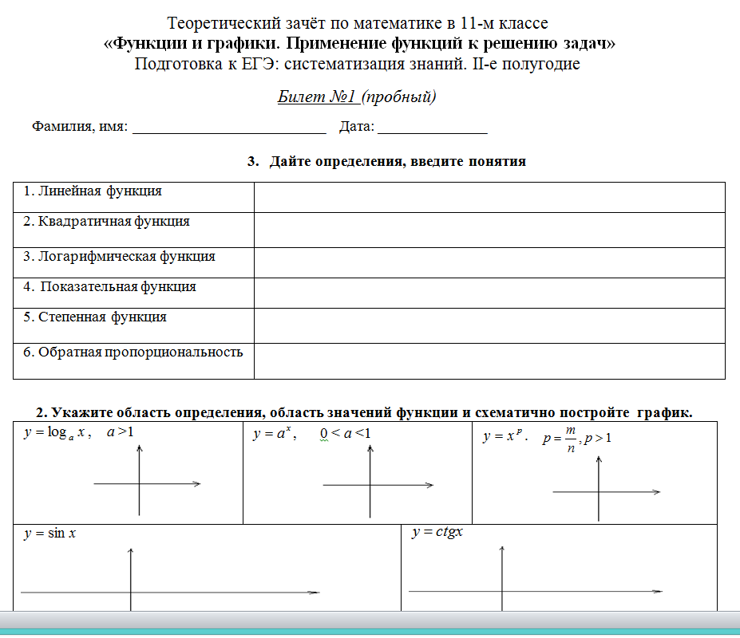
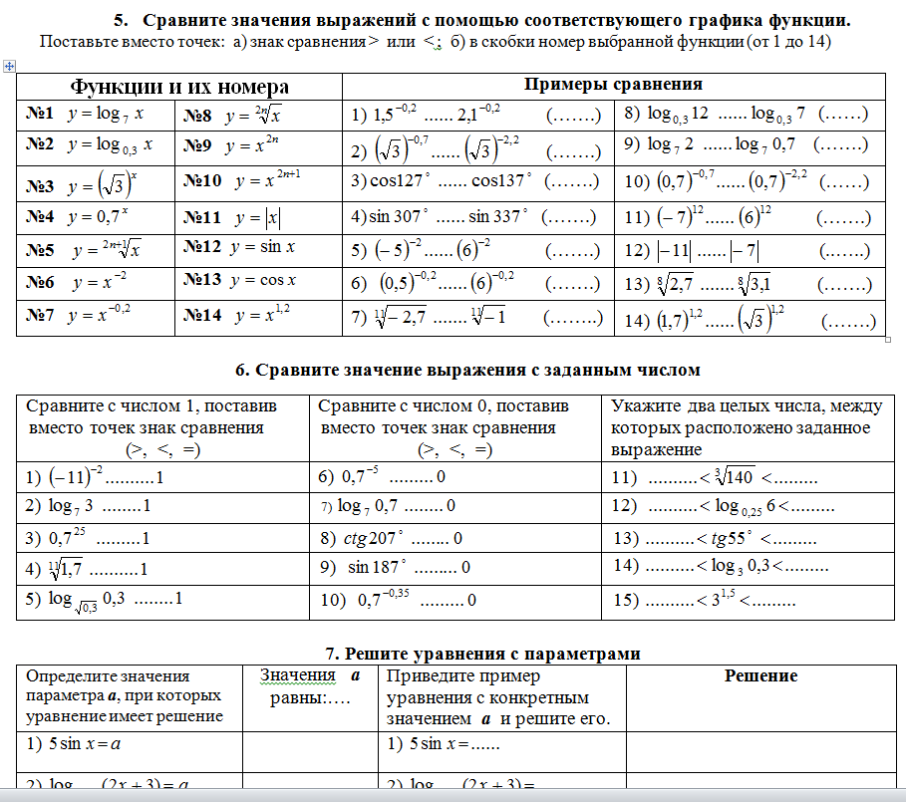
Форма и содержание материалов для оценки результатов интеллектуальной работы на конечном этапе изучения темы

Slide 31
Спасибо за внимание и сотрудничество.
Успехов в изучении и обучении!

Slide 32
Наши социальные сети

